Slide 1
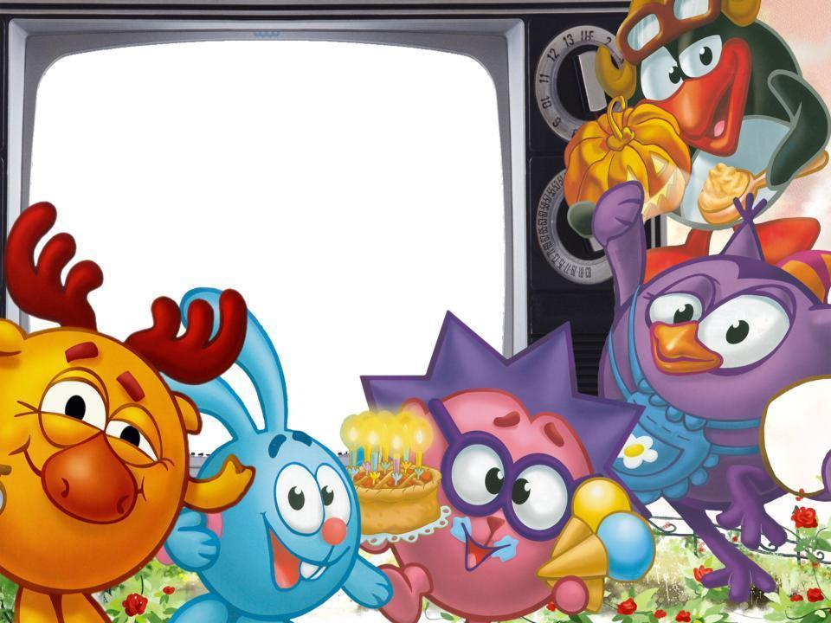
Физминутка
« Делай как мы»

Slide 5
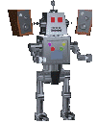

Slide 7
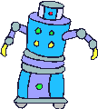

Slide 9
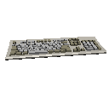

Slide 11
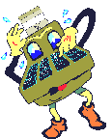

Slide 13
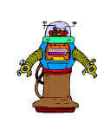

Slide 15
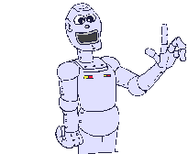

Slide 18
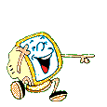

Slide 19
Спасибо!!!
Канюка ГалинаТимофеевна, МБОУ СОШ № 53

Slide 20
В презентации использованы фигурки с сайта
http://smayliki.ru/smilie-139380711.html
И музыка – axel

